Slide 1

JAK ŘÍDIT KNIHOVNU aneb
Příručka pro začínající ředitele knihoven
PhDr. Marie Šedá
marie.seda@nkp.cz
Praha 2021

Slide 2
?

Slide 3
Co se dozvíte
Nevíme, jak bude příručka vypadat, ale víme, že:
  bude určena začínajícím (a možná i pokročilým) ředitelům a vedoucím knihoven
  seznámí ředitele s řadou okruhů – od výběrového řízení, přes personalistiku, zadávání veřejných zakázek, přijímání i propouštění zaměstnanců, správu knihovny, spolupráci a sdílení…až po knihovnické procesy a odborné činnosti
  na její přípravě pracuje více lidí – také ekonom, personalista, knihovník a také generální ředitel ☺
  …

Slide 4
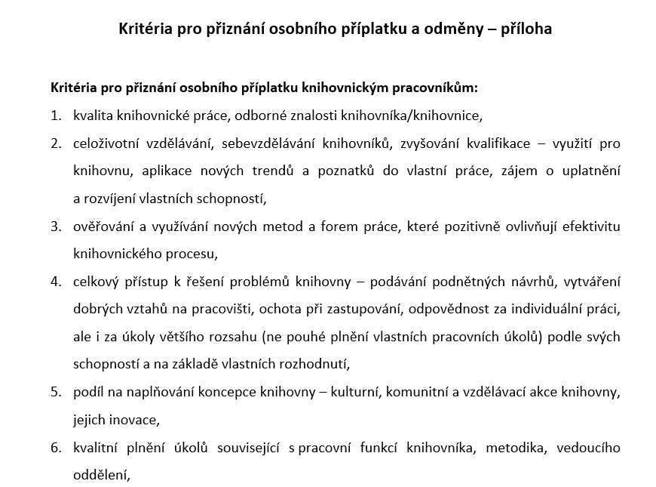
Bez příloh to nepůjde

Slide 5
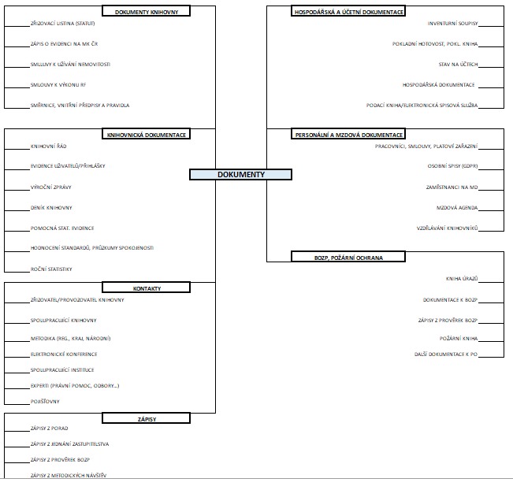

Slide 6
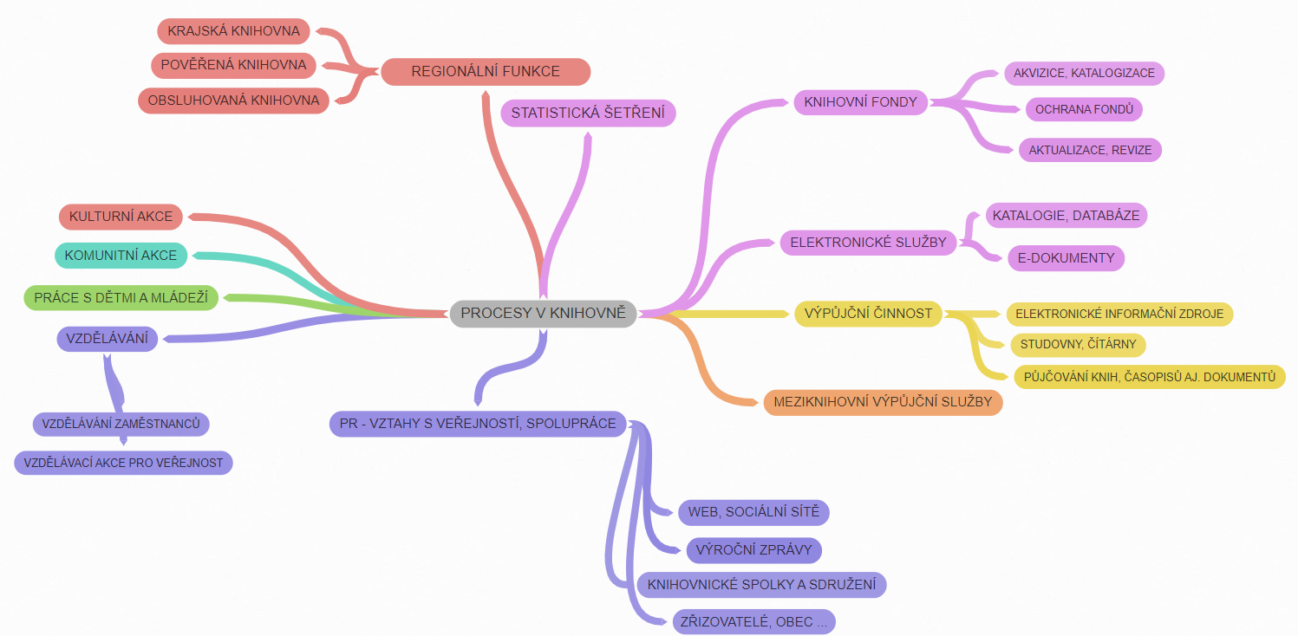
Co vlastně dělá knihovna/knihovník?

Slide 7

Kdo příručku může využít?
NOVĚ NASTUPUJÍCÍ ŘEDITEL
ŘEDITEL SE ZKUŠENOSTMI
STUDENTI KNIHOVNICTVÍ
OSTATNÍ – TŘEBA I METODICI ☺

Slide 8
Kdy bude hotová
termín dokončení 2021 ☺
příručka bude obsáhlá – cca 200 stran
náklad: 300 ks
formát: A5
bude dostupná i v elektronické podobě

Slide 9
STÁŽE pro Sdružení místních samospráv
Únor – duben 2021, virtuální setkávání
Marie Šedá
marie.seda@nkp.cz

Slide 10
SMS – spolupráce pokračuje
2018 – stáže v krajích – OL, MSK, ÚK…
spolupráce s Mgr. Pacholíkovou a Mgr. Kratochvílovou
viz porada RF
2021
pokračování, tentokrát online
tři dvoudenní běhy (23.2.+25.2., 2.3.+4.3., 16.3.+18.3.)
  podle zájmu možná i více ☺

Slide 11
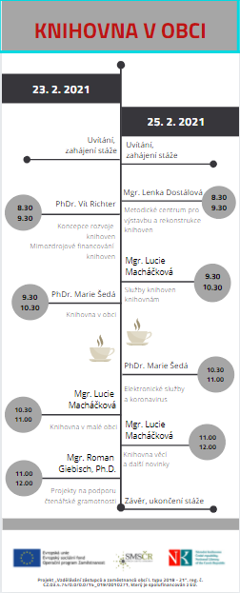
Program – o čem se bude hovořit?

Slide 12
Co jsme si připravili…
prezentace
texty
testy
pracovní listy ☺
obrázky, videa, audia…

Slide 13

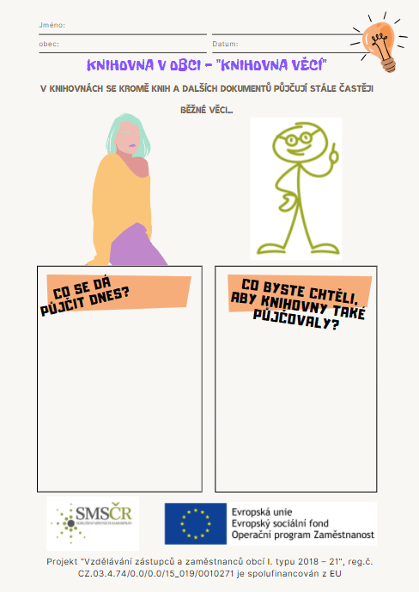
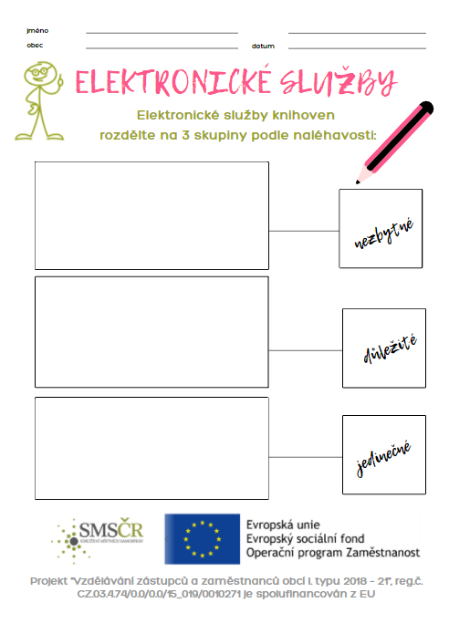

Slide 14
JAK ŘÍDIT KNIHOVNU
STÁŽE PRO SMS
PhDr. Marie Šedá
marie.seda@nkp.cz
Praha 2021

